Slide 1
科学通史第9讲
科学革命之自然志传统
吴国盛
清华大学科学史系

Slide 2

本讲要目
什么是自然志
西方自然志（博物学）传统
近代自然志的兴起
深时的发现
进化论

Slide 3
什么是自然志

Slide 4
自然志
Natural History的译名问题
Natural history is the scientific research of plants or animals, leaning more towards the observational than experimental methods of study, and encompasses more research that is published in magazines than in academic journals. A person who studies natural history is known as a naturalist. Grouped among the natural sciences, Natural history is the systematic study of any category of natural objects or organisms.

Slide 5
自然志
希腊－拉丁文Historia
调查、研究、探询
Natural History博物学/自然志
Naturalist博物学家/自然志家
Museum of Natural History自然博物馆
普林尼的《自然志》
布丰的《自然志》

Slide 6
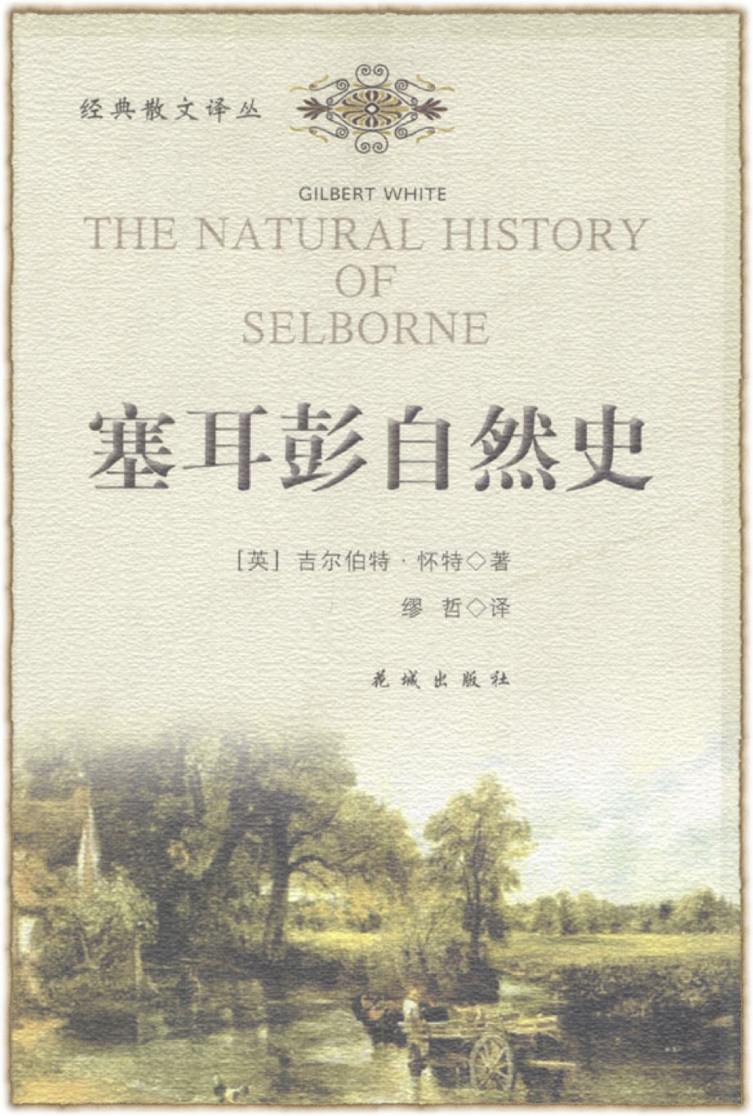
塞耳彭自然志

Slide 7
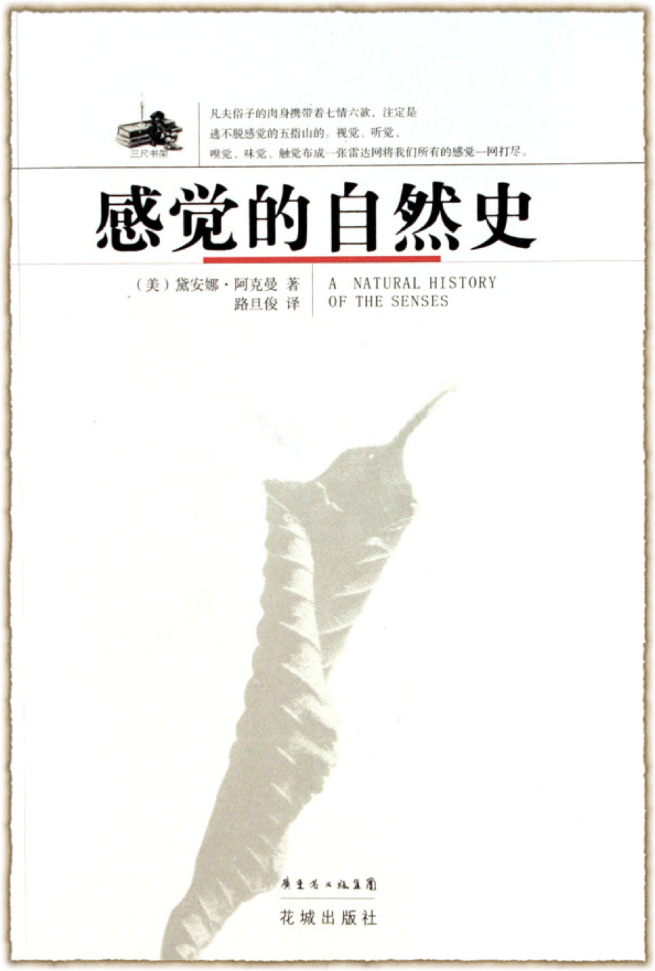
感觉志

Slide 8
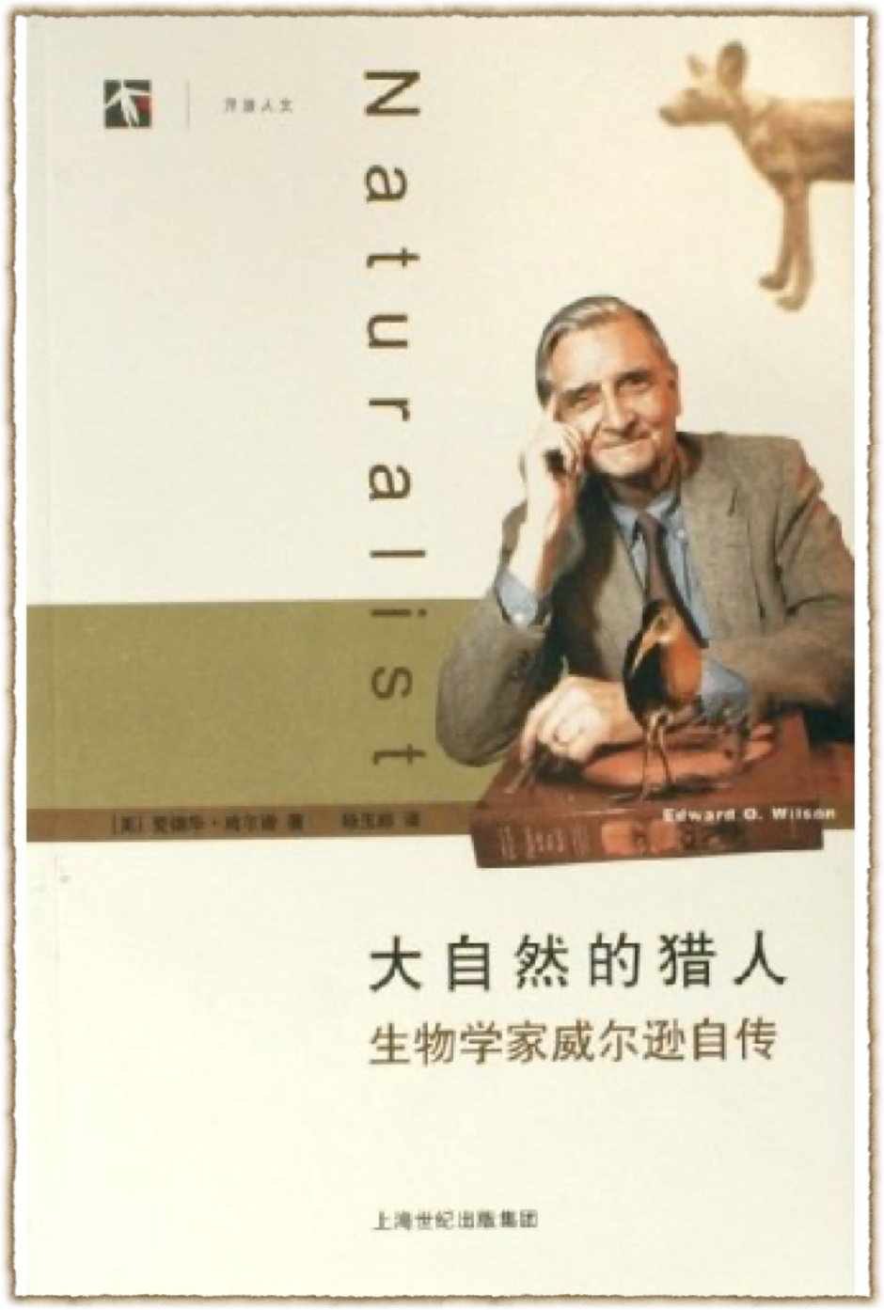
博物学家
自然志家

Slide 9
自然志
广义的博物学：原始科学
多样性、具体性、本土性、非专业化
西方博物学即自然志，与自然哲学相对
Natural History，采集事实、描述命名、分类编目
Natural Philosophy，原因、原理、解释

Slide 10
自然志/博物学
history出自historia，意指“具体的探究”，收集和鉴别事实、描述和命名、分类编目
亚里士多德认为，自然志是比自然哲学低一个层次但仍然合法的科学
弗兰西斯·培根认为，自然志是科学知识的真正基础和出发点

Slide 11
西方自然志传统

Slide 12
西方自然志传统
存在之链（Chain of Being）
柏拉图理念论
亚里士多德的形式世界
等级原则
连续性原则
上帝创造世间万物，伟大的园丁
世界作为上帝的造物，认识自然具有宗教意义
支配、治理大地上的诸种造物，是上帝赋与人的权利和任务
自然界万物或者具有实用目的，或者具有审美和道德目的

Slide 13
古代的自然志家
亚里士多德(Aristotle, 前384-前322)，《动物志》（History of Animals）
塞奥弗拉斯特（Theophrastus, 前371-前287），《植物志》（Historia Plantarum）
普林尼（Pliny the older, 约23-79），《自然志》（Naturalis Hitoria）
迪奥斯科瑞德斯（Pedanius Dioscorides, 约40-90），《药物论》（De Material Medica）

Slide 14
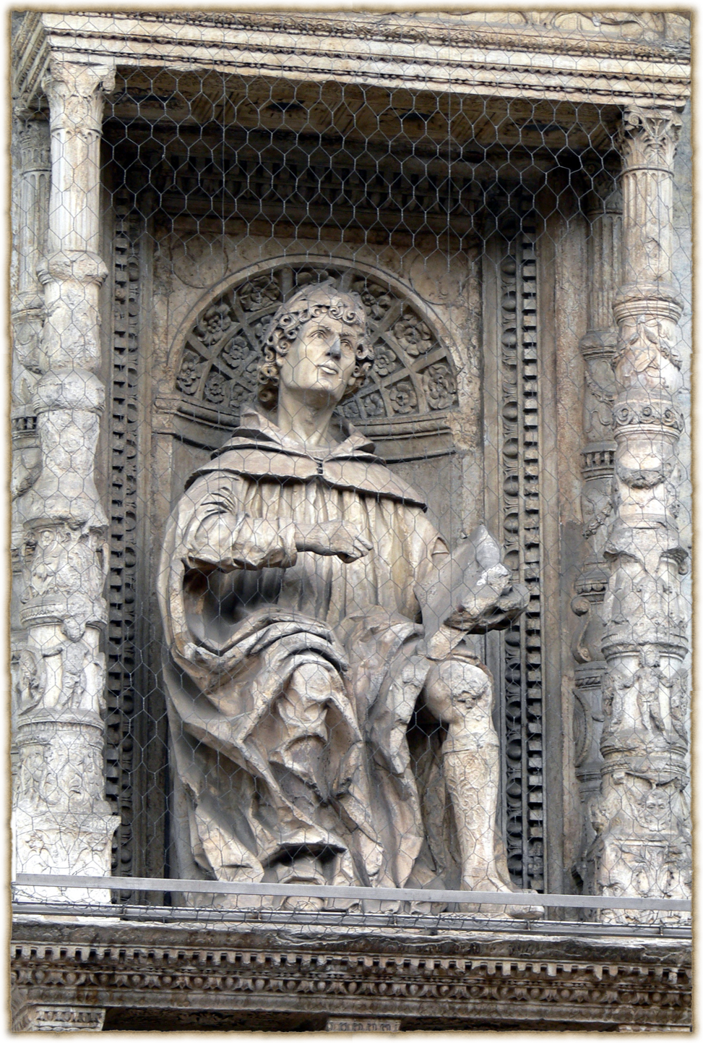
老普林尼
Pliny the elder
23-79

Slide 15
《自然志》
Natural History，自然志37卷
关于“自然”的百科全书。小普赞曰：“一部全面而渊博的著作，其丰富程度不亚于自然本身”
提到了146位罗马作家和327位非罗马作家
自称“从100个作者的2千部著作中摘录了2万个事实”
实际上是473年作家，34707个事实

Slide 16
《自然志》章节
第1卷，前言，被引作者名单
第2卷，天文和气象
第3-6卷，自然地理、人文地理、民族志，第6卷中称中国为“丝国”，认为丝是长在树上的绒；第5卷中记载非洲无脑族
第7卷，人种志、人类生理学和人物传记，关于经血
第8-11卷，动物，陆地动物、海洋动物、鸟类、昆虫
第12-19卷，植物学，本地与异域，野生或种植
第20-27卷，药用植物，卷26谈疾病与治疗
第28-32卷，药用动物，卷30谈巫术，卷31谈水
第33-37卷，矿物学、冶金、化工，以及绘画工艺；黄金提炼法

Slide 18
《自然志》传世
受到重视的百科全书，传到中世纪后期有200个古抄本，为后世提供了丰富的文献保存
1469年，第一个印刷本出版
1600年，至少有55个印刷本
1492年，意大利医生莱奥尼切罗(Niccolò Leoniceno，1428—1524)发表《论普林尼和其他医学实践者在医药学上的错误》，指出有2万多处错误。同年，哥伦布发现美洲

Slide 19
近代自然志的兴起

Slide 20
近代自然志的发展
近代博物学发展的三大原因
大翻译运动及印刷术的发明
地理大发现及商业的繁荣
医学教育重视药用植物志
技术进步
标本制作技术
绘画技术

Slide 21
近代自然志：16世纪
16世纪最重要的博物学家
阿尔德罗万迪（Ulisse Aldrovandi，1522—1605），意大利博洛尼亚大学，植物博物学，普林尼第二，收藏标本达7千件
格斯纳(Conrad von Gesner，1516—1565)，瑞士，动物博物学

Slide 22
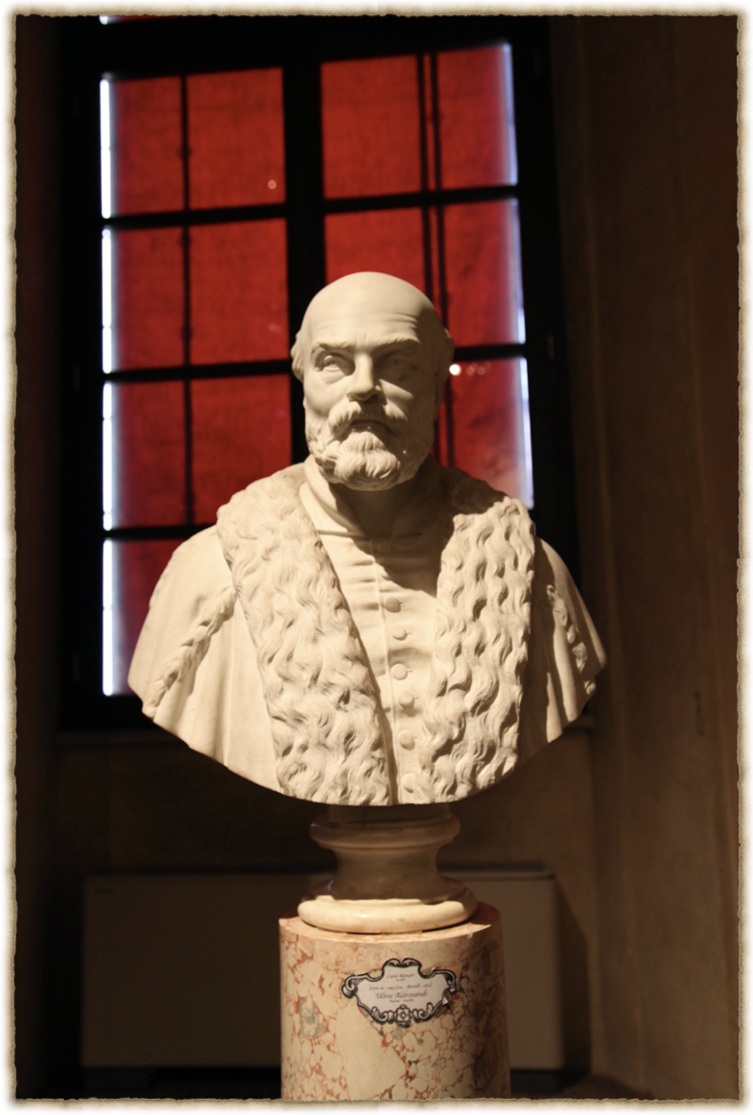
阿尔德罗万迪
Ulisse Aldrovandi
1522-1605

Slide 23
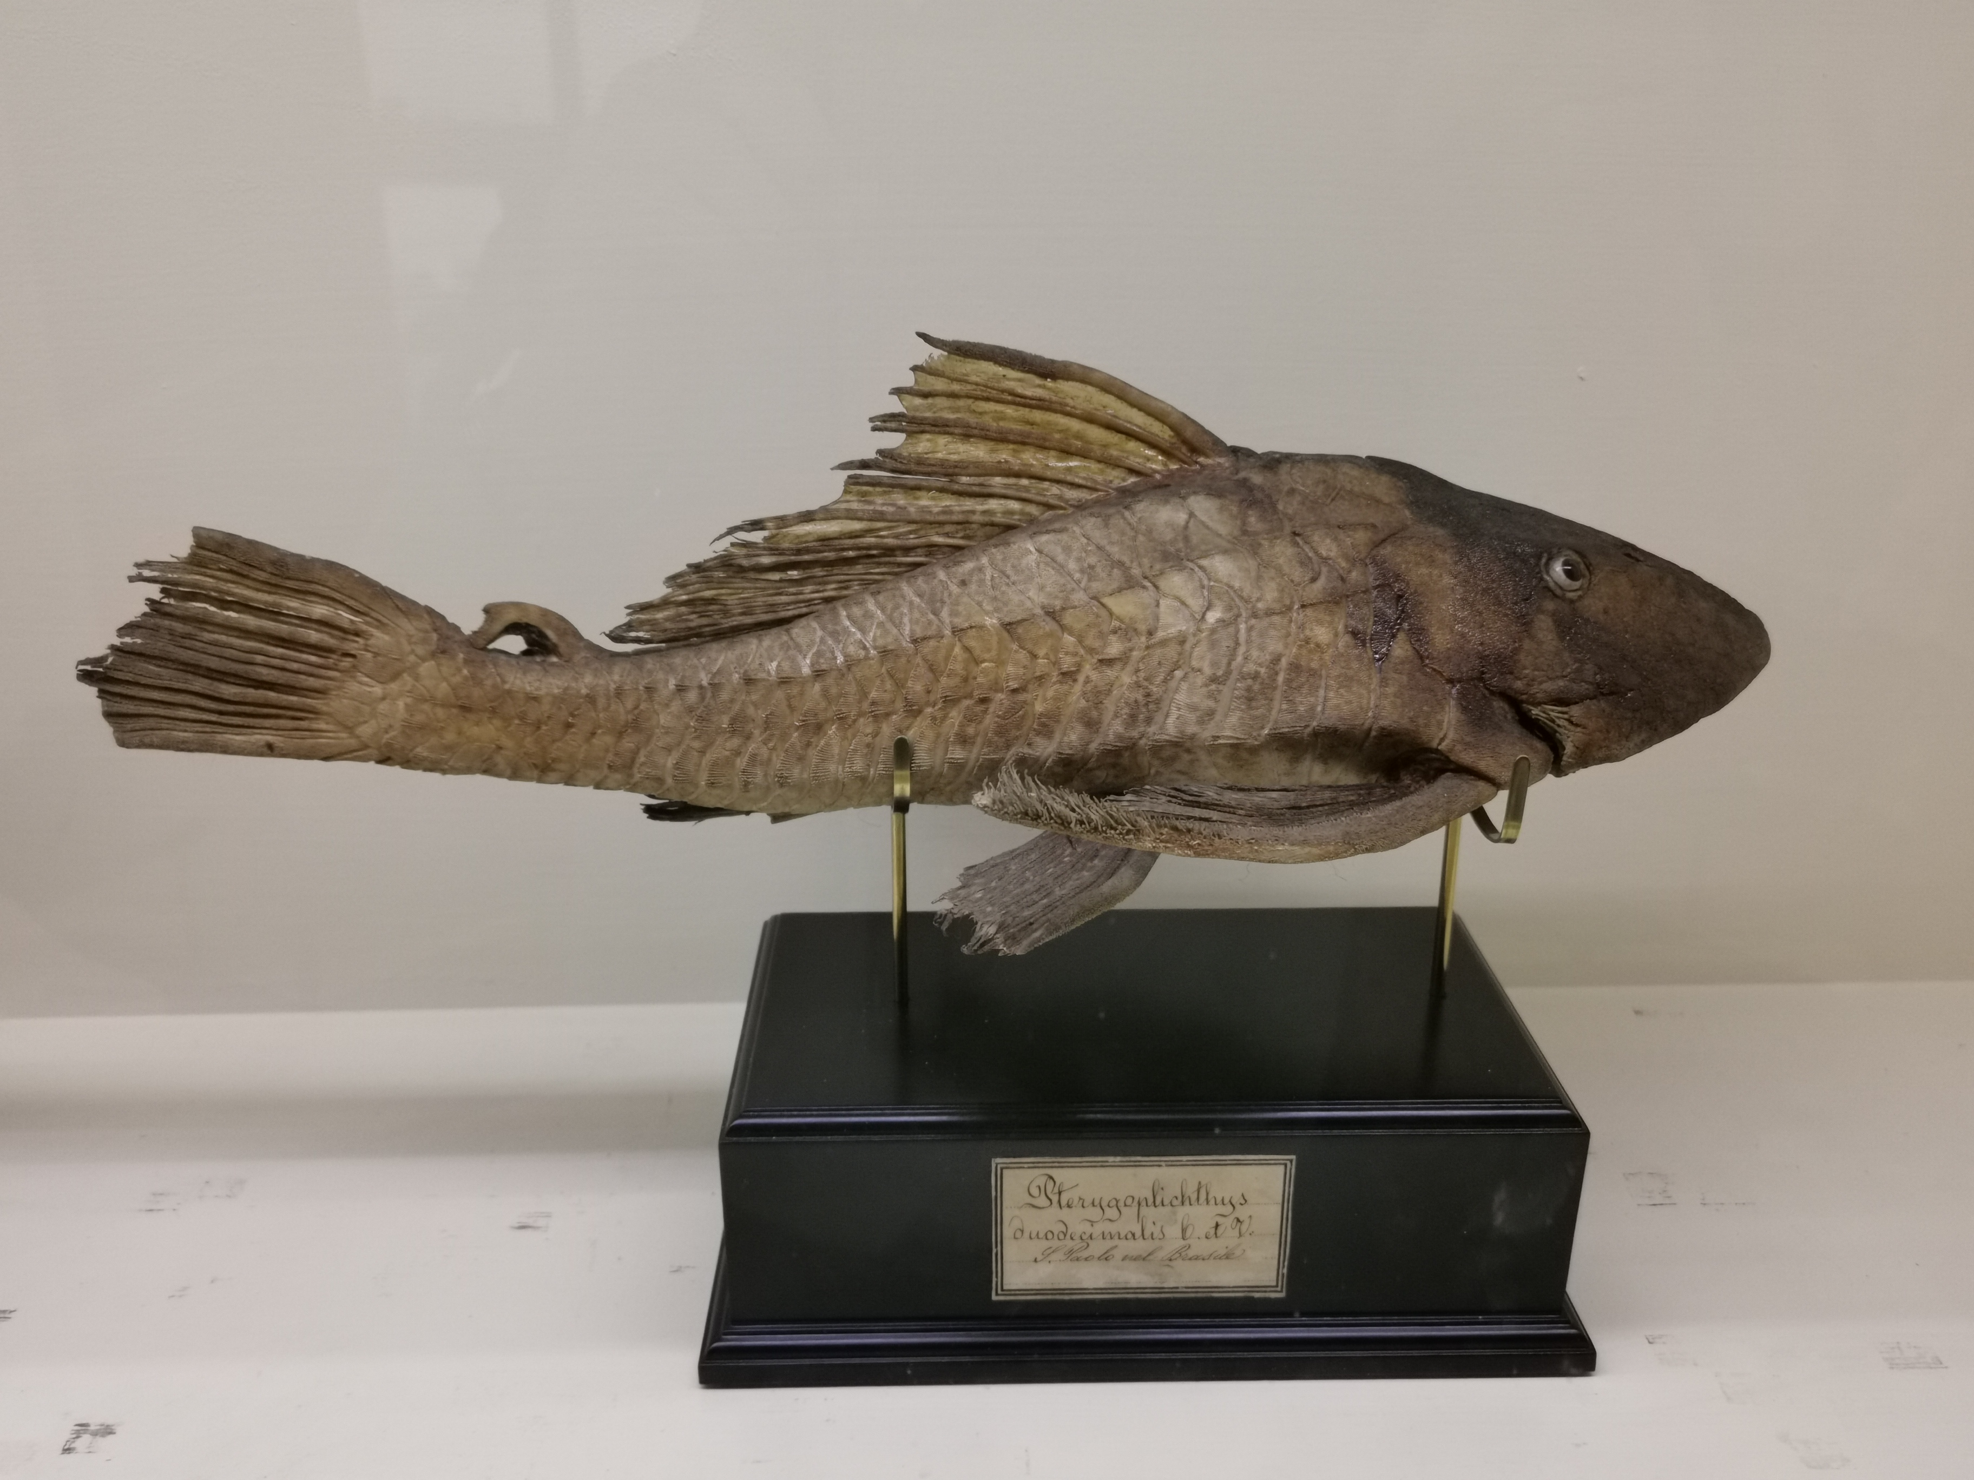

Slide 24
近代自然志：16世纪
弗兰西斯·培根（Francis Bacon, 1561-1626）
自然志即自然哲学，强调科学事业的集体协作、强调实验志
《风志》（Historia Ventorum，1622）
《生死志》（Historia vitae et mortis，1623）
《林中林：百千实验中的自然志》（Sylva Sylvarum: A Natural History in Ten Centuries，1626）

Slide 25
近代自然志：17世纪
约翰·雷（John Ray, 1627-1705）
植物志：《剑桥郡植物名录》、《英格兰植物名录》、《低地国家及德意法风物人情见闻录》、《植物通志》
自然神学
自然志尚未独立，仍然从属于药用植物学
制作标本、绘画（16世纪）、显微镜（17世纪）
由道德教化走向事物本身的描述

Slide 26
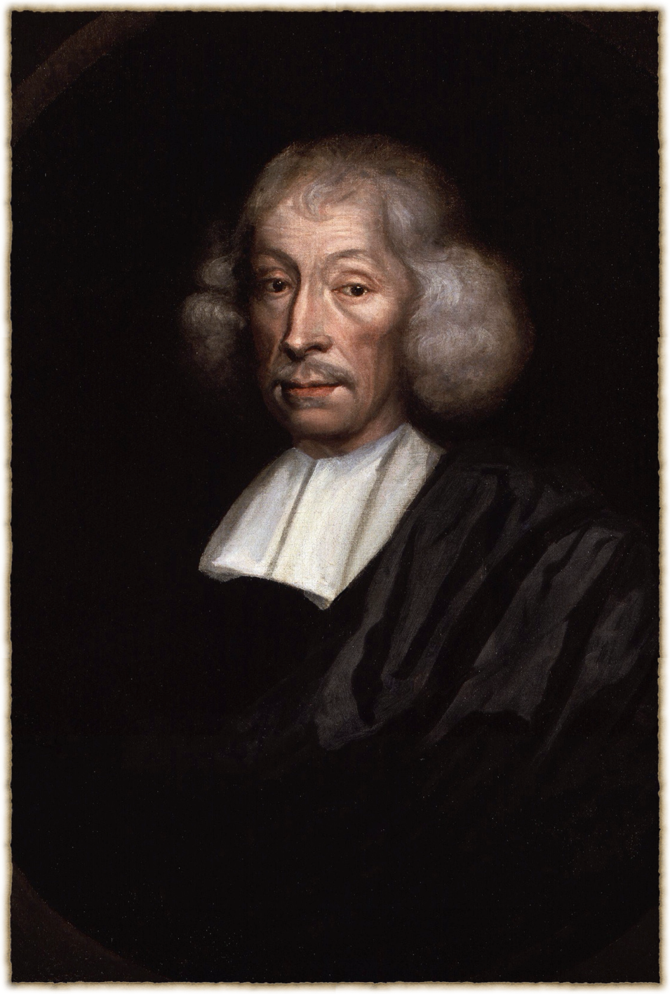
约翰·雷
John Ray
1627-1705

Slide 27
近代自然志
志类研究成为新的时尚
珍奇标本陈列室、博物馆，赞美世俗生活
农产品、工艺品（如透镜）进入自然志，自然物与人工物同等对待
疾病、病症进入自然志，病历的使用
18世纪，自然志成为中产阶级典型的娱乐形式，绅士体面的工作
19世纪，博物馆与实验室交相辉映，多数大学把博物馆作为教学研究的场所
博物馆中的藏品展示了国家的富足和文明

Slide 28
近代自然志
发展阶段
统一术语和名称。传统自然志术语的极度多性样，同一植物十多个名字。俗名是科学的障碍
建立人为分类体系
建立自然分类体系
进化论

Slide 29
近代自然志
自然志传统与数理实验传统的融合
自然志屈从于自然哲学，亚里士多德传统
自然志与精确插图相结合
自然志的实验化（显微镜）
自然志（博物学）传统与数理实验传统的对抗
歌德与牛顿之争
狄德罗与达兰贝尔之争
浪漫派

Slide 30
近代自然志
自然志的成就
亚里士多德描述过500种植物
到1600年，人们知道约6000种植物
1700年，人们又发现12000个新种
生物分类
分类帮助确定人在存在之链中的位置
分类体现人对自然秩序的理解
人为分类法、自然分类法

Slide 31
人为分类
动物分类三原则：可食用与不可食用；野生与驯养；有用与无用
伊斯兰教对动物可否食用有严格的规定，但宗教改革之后的基督教取消了一切限制
哺乳动物：野生（老虎、狼）、准野生（狐狸、猿猴）、驯养（猫、狗）
狗的人为分类：高贵类（狩猎犬、宠物犬）、粗鄙类（牧羊犬、看家犬）、下贱堕落类（野狗）

Slide 32
人为分类
按照名称的字母顺序为植物分类
按照明显的外部特征，如叶、花

Slide 33
林奈的分类学
林奈（Carl von Linné，1707-1778），瑞典人，《自然系统》，分类学之父
建立了以植物的性器官为分类依据的植物分类法
为一切物种建立了拉丁语双命名法
大量采用人与植物的类比：植物学成为某种社会学，草是“平民”，百合是“贵族”，苔藓是“仆人”

Slide 34
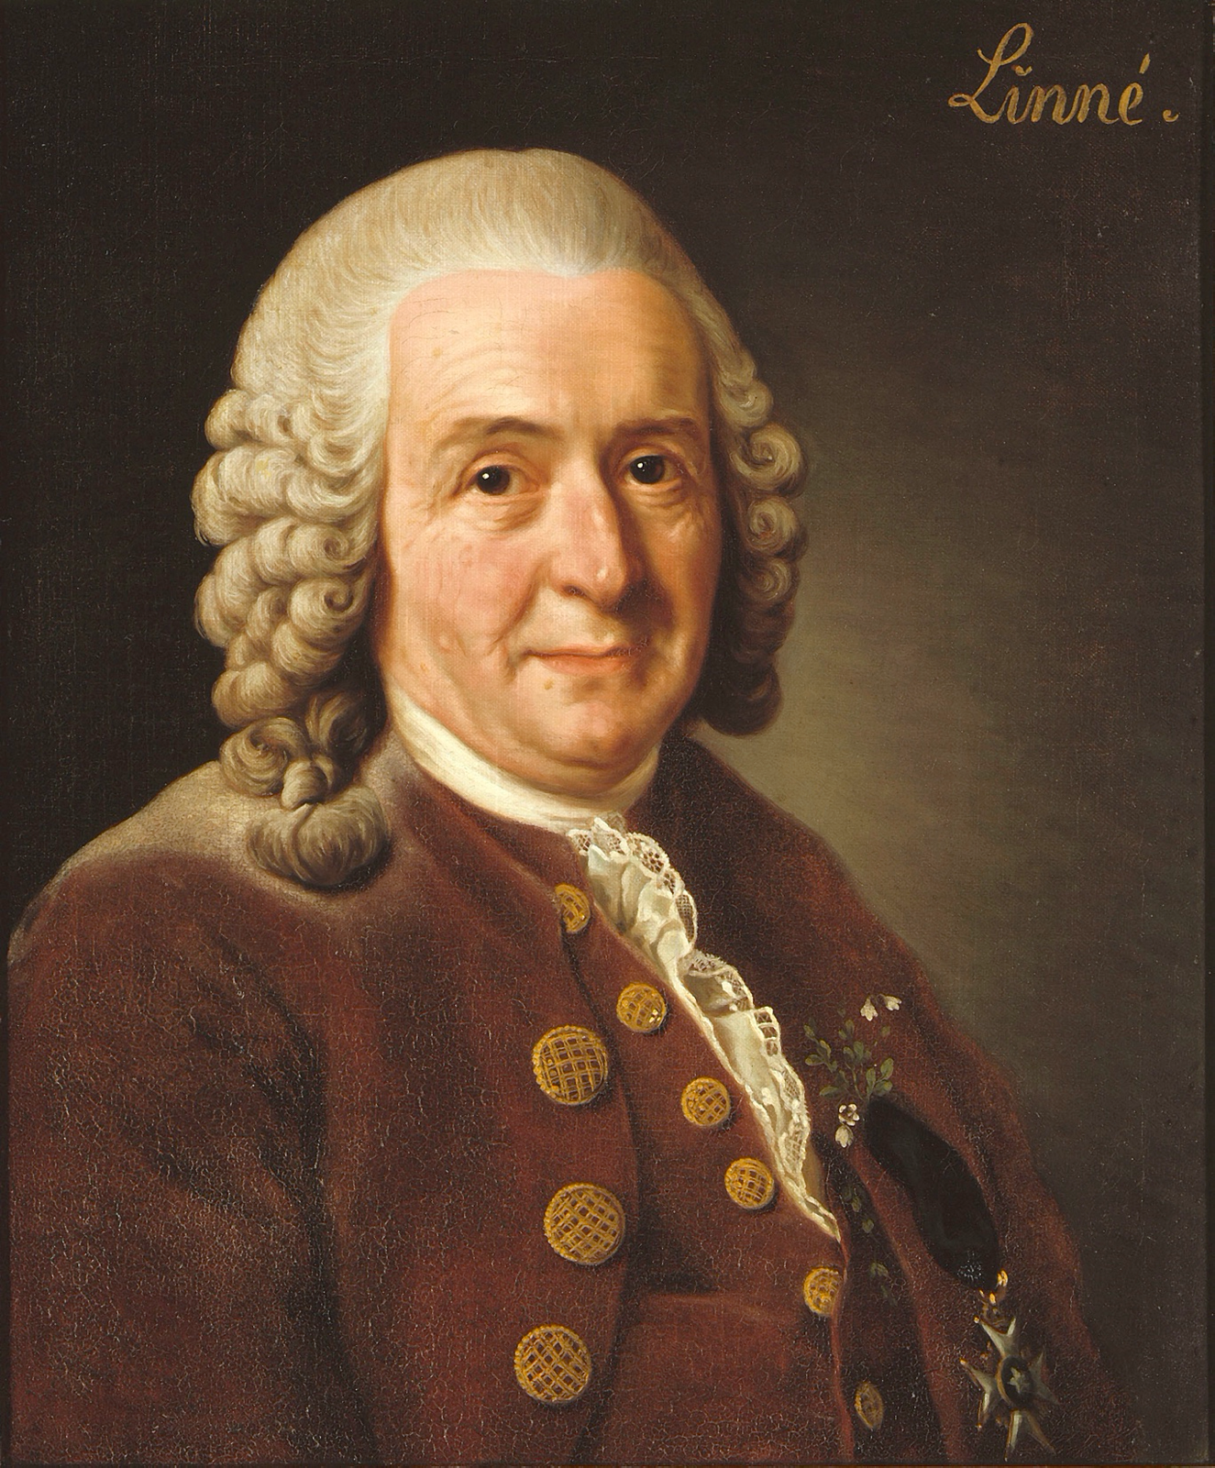

Slide 35
林奈
自然界的分类
动物界，6纲：哺乳、鸟、两栖、鱼、昆虫、蠕虫
植物界，24纲、65目、1千多属、1万多种（按性器官来划分）
矿物界
认识到人为体系的局限性
“人为体系只有在自然体系尚未发现以前才用得着；人为体系只告诉我们辨识植物，自然体系却能把植物的本性告诉我们。”
强调植物学的独特地位，不再是药学的分支
《自然系统》（1735－1768）12版，12－1327

Slide 36
布丰
法国博物学家布丰（Georges Louis Leclerc de Buffon, 1707－1788）曾留学英国，1732年回国翻译了牛顿的《流数术》，1739年任命为皇家植物园园长
历时50年完成44卷本《自然志》（Natural History）
第1－3卷（1749），讨论了地球、行星、动植物和矿物
第4－14卷（1753－1769），四足动物的生活习性
第15－24卷（1770－1783），鸟纲动物
第25－31卷（1774－1789），各种自然现象的实验报告
第32－36卷（1783－1788），矿物史及电磁现象

Slide 37
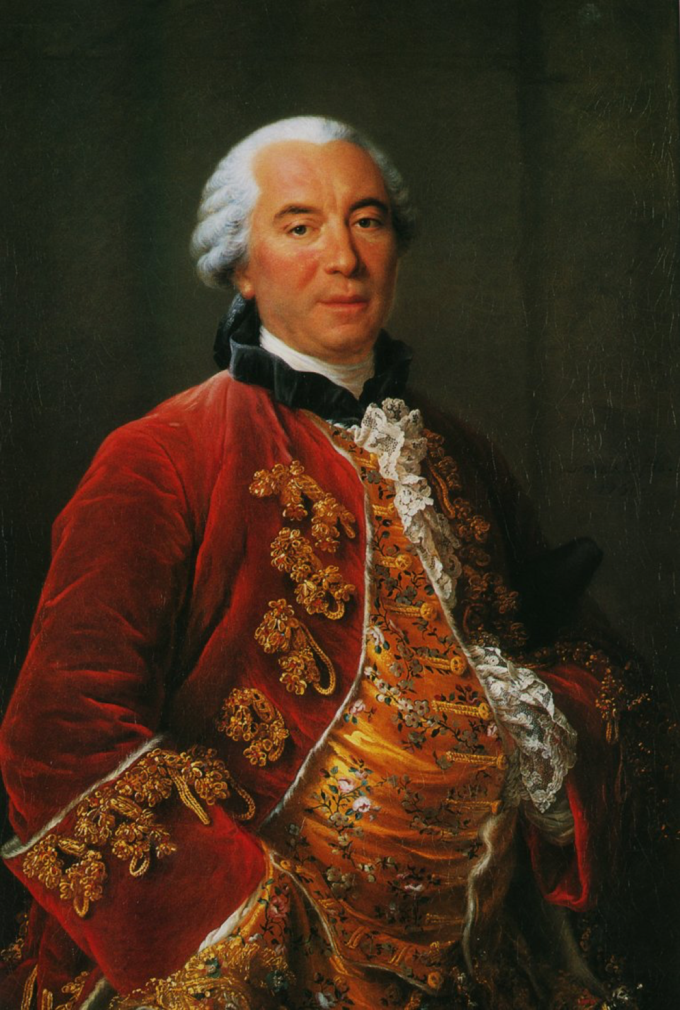

Slide 38
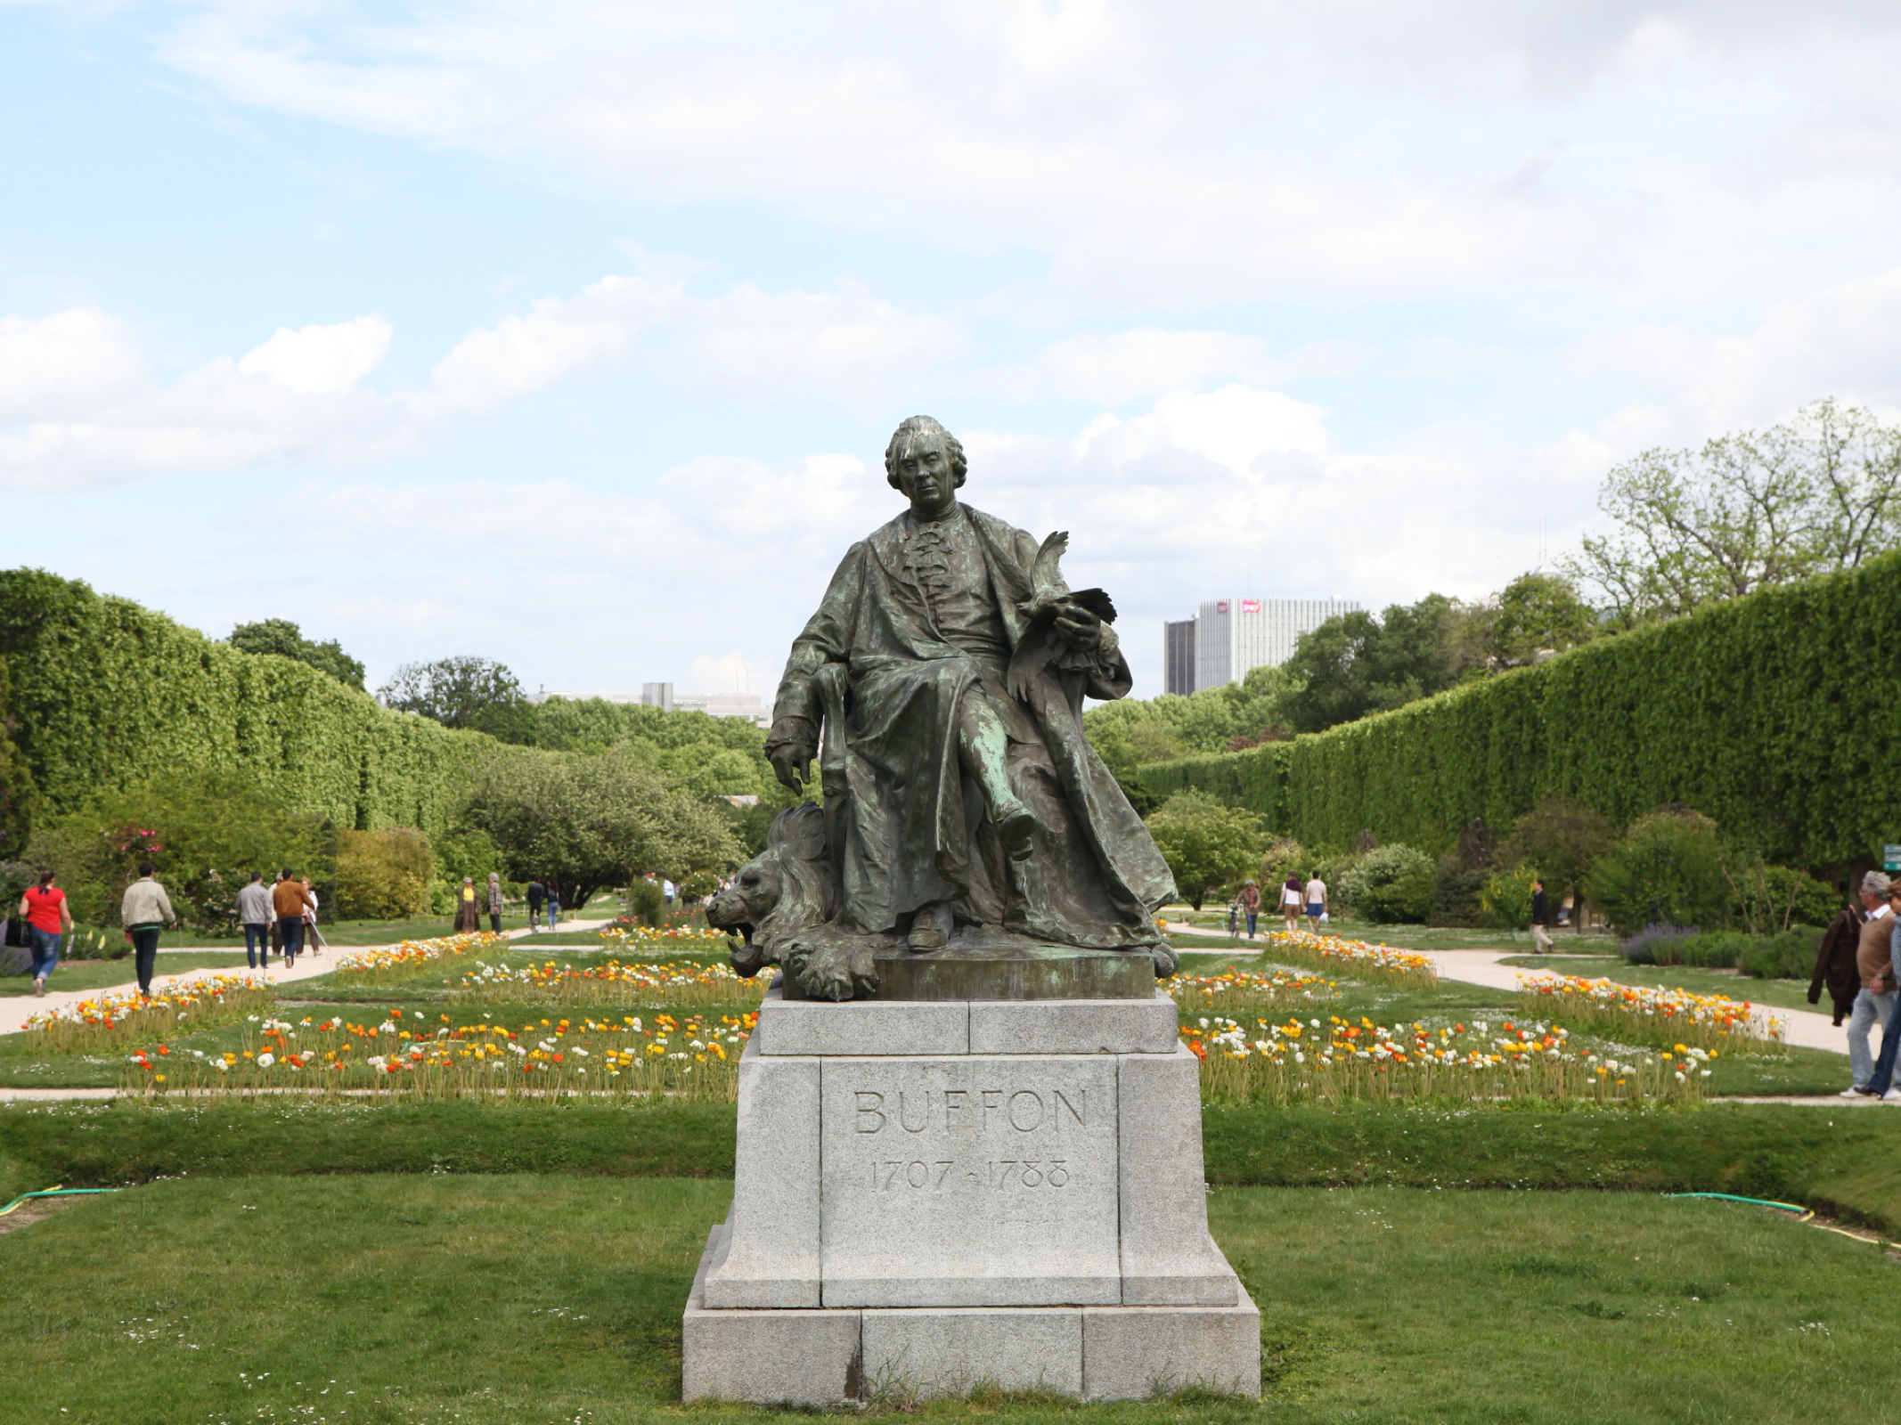

Slide 39
布丰
反对林奈的人为分类体系，认为自然界万事万物基本上是连续分布的
自然界发展的、演化的图景
地球经历了七个发展阶段，历史应有7万5千年以上
退化的物种发展观
生物变异与环境相关，物种可能共有相同的祖先
教会的警告
大革命

Slide 40
现代自然志的两大风格
阿卡迪亚博物学
布丰《自然志》（1749-1788）
吉尔伯特·怀特（Gilbert White，1720—1793）《塞尔彭自然志与古迹》（1789）
梭罗（Henry David Thoreau，1817-1862）《瓦尔登湖》（1854）
缪尔（John Muir，1838—1914）《我们的国家公园》（1901）
帝国博物学
林奈《自然系统》（1735）
亚历山大·洪堡（Friedrich Wilhelm Heinrich Alexander von Humboldt，1769—1859）《宇宙》（1858）
库克船长（Captain James Cook，1728—1779）
班克斯(Sir Joseph Banks，1743—1820)

Slide 41
深时（deep time）
的发现

Slide 42
地球年龄
亚里士多德（宇宙无始无终，地球没有年龄）
基督教（6千年）
布丰（74,800年，1749年）
达尔文（3亿年，1859年）
威廉·汤姆逊（2-4千万年，1862年）
现代（45.5亿年）

Slide 43
亚里士多德
宇宙永恒存在、自足自存
局部循环

Slide 44
基督教
尤西比乌（Eusebius of Caesarea ，260-339）年代学
亚当到大洪水2242年
大洪水到亚伯拉罕942年
朱利（Julius Africanus,公元初年）千年之周说
千年于你有如一日
从创世到基督诞生5500年

Slide 45
基督教
马丁·路德（Martin Luther, 1483-1546)
世界是公元前4000年创造出来，人类正行进在第6个千年，直到2000年
开普勒（Johannes Kepler, 1571-1630）
根据《新约》中对日蚀的记载，圣诞年应为公元前4年

Slide 46
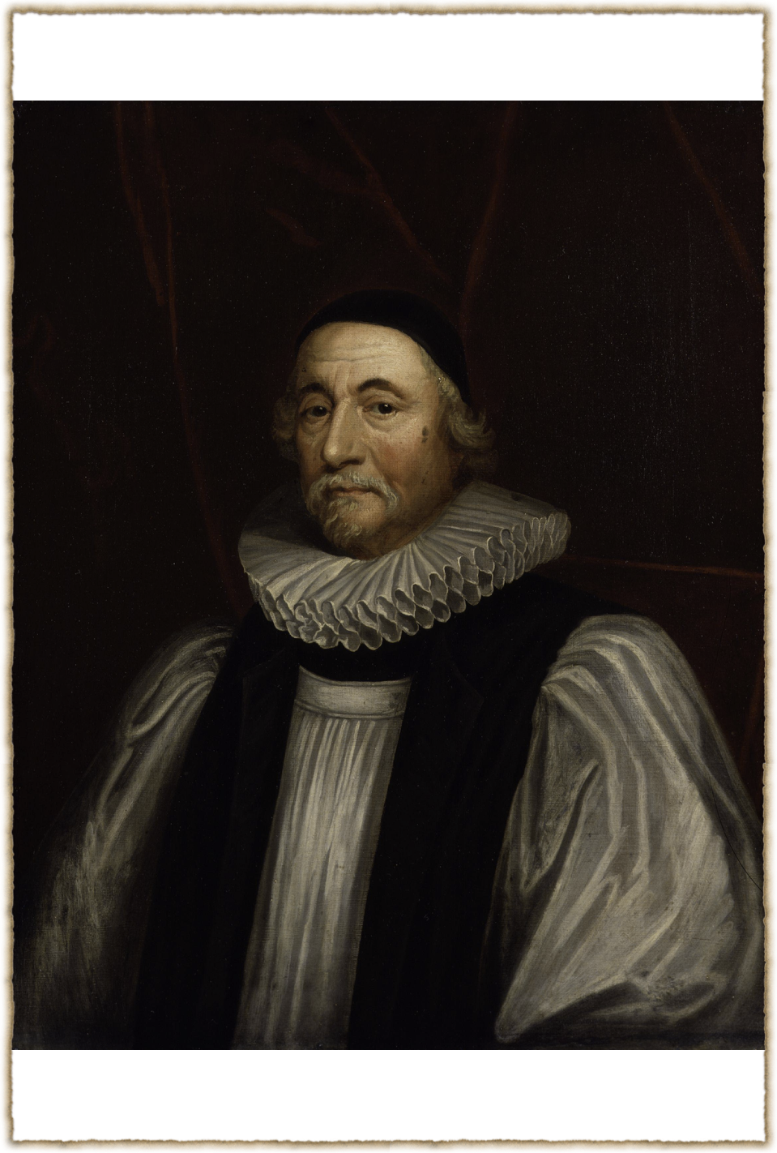
厄舍尔
James Ussher
1581-1656
大主教
创世时间
公元前4004年
10月22日晚8点

Slide 47
地球成因理论
笛卡尔1644年《哲学原理》第4章提出地球成因理论
由原始火球慢慢冷却
莱布尼茨1749年《原始地球》提出地球成因
地球由原始火球冷却而来
地表岩石有两种：火成岩；沉积岩（水成）

Slide 48
化石
生物化石：远古生物的遗骸
中世纪：上帝创世的废料、解闷
斯丹诺（Nicolas Steno, 1631-1687)丹麦医生、神父
化石即生物遗骸，含化石的地层记录着地球历史，它们是大洪水时期的产物
胡克（Robert Hooke, 1635-1703)认为大洪水的持续时间不足以产生这么多化石
狄德罗（Denis Diderot, 1713-1784)认为有几百万年

Slide 49
布丰
布丰（Georges Buffon, 1707-1788)提出地球发展七阶段理论：
炽热熔岩冷却；造山运动；海洋；沉积层；陆地及陆上植物；陆上动物；人类诞生
布丰铁球实验以计算冷却时间，算出地球年龄为大于74800年
教会警告

Slide 50
地球年龄
威廉·斯密斯（William Smith, 1769-1839)英国工程师、勘测员，1799-1817绘制以化石为地层依据的地质图
《用生物化石鉴定地层》（1812）
居维叶（Georges Cuvier, 1769-1832）法国比较动物学家，发现地层越古老化石越简单
19世纪，几乎所有著名地质学家都相信地球有数百万年的历史

Slide 51
进化论

Slide 52
概述
进化论
物种的静态结构转向动态演化
神创设计转向自然法则
演化机制
拉马克主义：用进废退、获得性遗传
达尔文主义：物竞天择、适者生存

Slide 53
神创论
约翰·雷（John Ray, 1627-1705）
《造物中展现的神的智慧》（1691）
林奈（Carl von Linne, 1707-1778）
《自然系统》（1735）
存在之链被修改：物种并不是连续线性分布，而是分叉分枝不断

Slide 54
进化论先驱
狄德罗（Denis Diderot，1713-1784）挑战物种不变论，但未提出详细的演变理论
布丰（Georges Buffon,1707-1788）主张生命是自然发生的，高温产生高温生物，低温产生低温生命
伊拉斯谟·达尔文（Erasmus Darwin, 1731-1802）在诗歌和《动物学》（1794-96）中提出生命随时间而发展

Slide 55
拉马克
拉马克（Jean Lamarck, 1744－1829）
当过上尉，在皇家植物园结识卢梭
1778年出版《法兰西植物志》
布丰提议选拉马克为科学院院士（1779）、皇家植物学家（1781）
1801年出版《无脊椎动物的分类系统》，提出生物进化的思想，首创生物学(biology)一词
1809年出版《动物学哲学》，系统阐发拉马克主义的进化理论

Slide 56
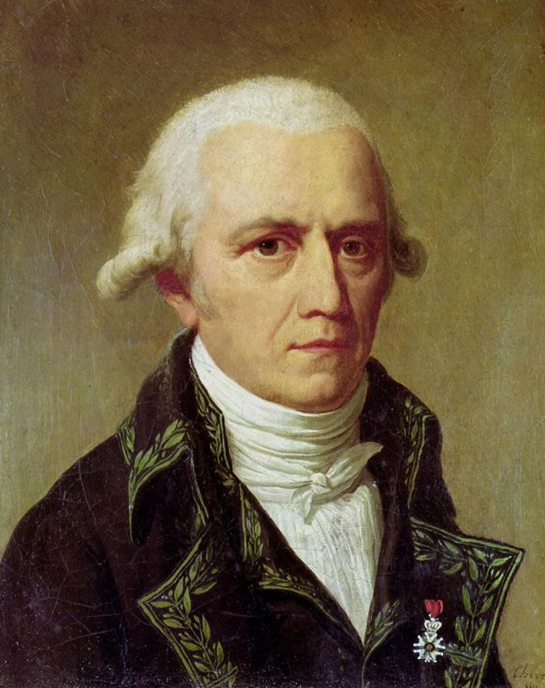

Slide 57
拉马克进化论
生物的进化：由低级到高级、由简单到复杂的阶梯发展序列，动物和植物分类均应遵循这种阶梯序列。
进化图是一种树状谱系
两种力量推动生物的进化：内部固有的进化倾向；外部环境对进化的影响。
获得性遗传理论：用进废退

Slide 58
居维叶的神创论
法国比较解剖学家居维叶（Georges Cuvier, 1769－1832），天才，神童，26岁出任国立自然博物馆比较解剖学教授
依照部分动物化石神奇的复原整个动物体
动物肢体和器官的系统性原则，由一部分可以推断另一部分
类比性原则：相似动物的各器官的结构和功能有类同之处
发现并证认出大量古生物，对化石进行分类，发现不同地层之间化石的不同
1825年《地球表面的革命》，坚持神创物种观，佐之以灾变说

Slide 59
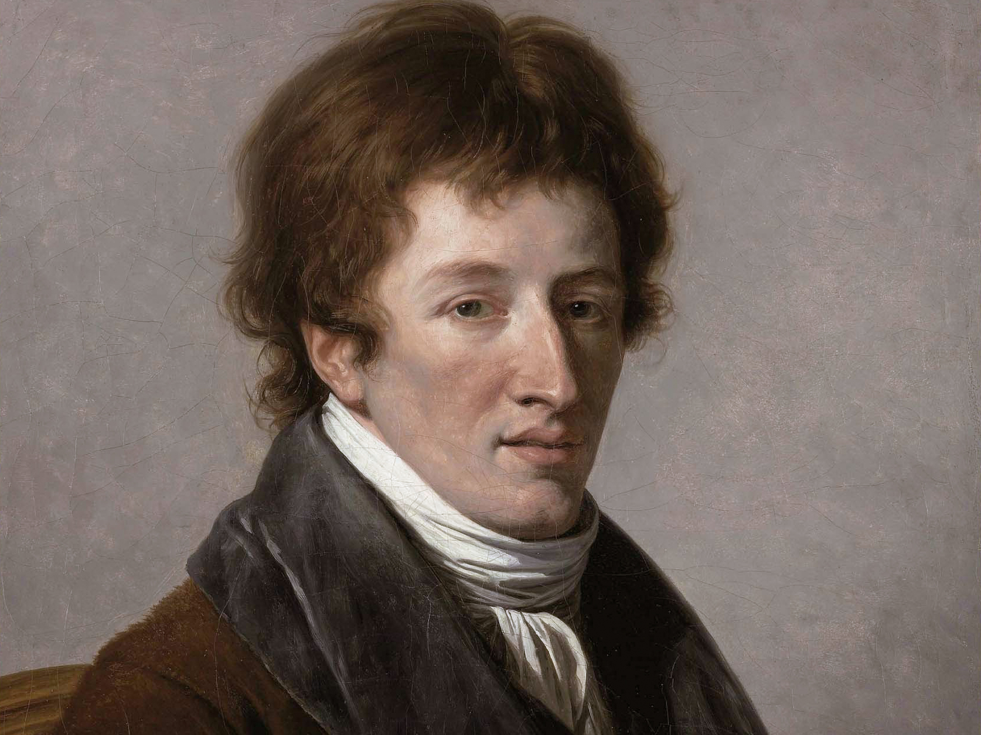

Slide 60
赖尔的渐变论
地质学中赫顿的火成论(渐变)与巴克兰的水成论（灾变）的对立，evolution or revolution?
英国地质学家赖尔（1787－1875）早先由巴克兰影响是一个水成论者，后来受赫顿及拉马克影响转变成一个地质渐变论者
1828年开始地质考察并写作《地质学原理》（1830年出版第1卷，1831年第2卷，1833年第3卷），将丰富的地质现象整合起来，构造了一个渐变论的体系。

Slide 61
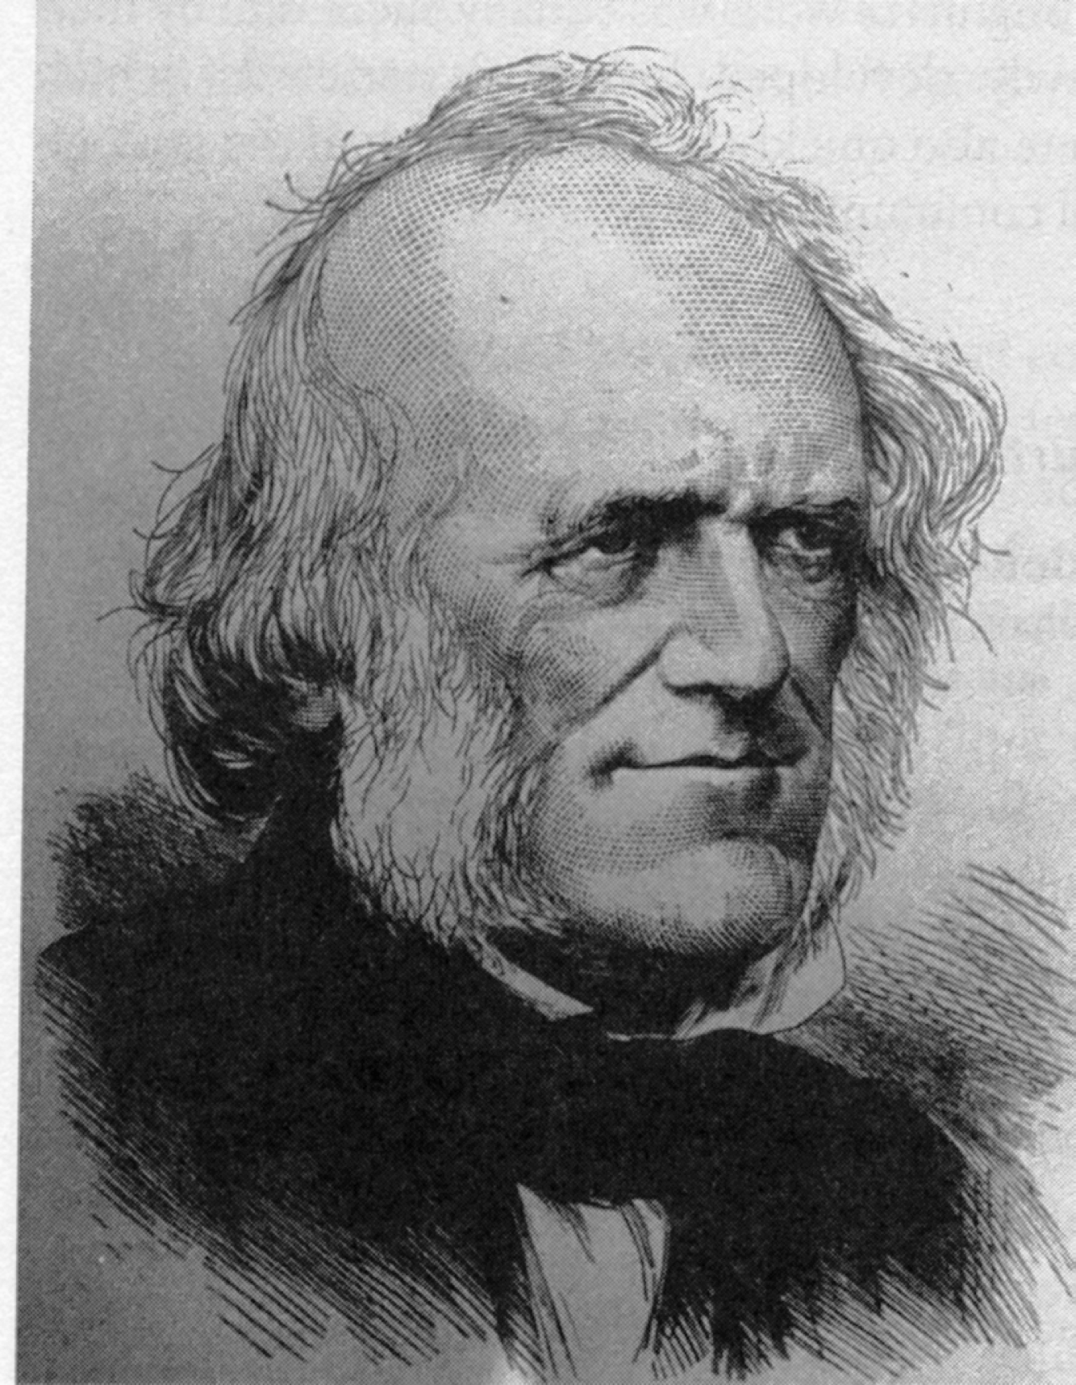

Slide 62
钱伯斯进步进化论
罗伯特·钱伯斯（Robert Chambers, 1802-1871）爱丁堡出版商
匿名出版《创世的自然志遗迹》（Vestiges of the Natural History of Creation, 1844）主张生命的进步是上帝计划的核心，不是通过奇迹，而是通过自然法则
影响巨大：进化即进步

Slide 64
达尔文
查理·达尔文（1809－1882），祖父伊拉斯谟·达尔文（1731－1802）是著名的医生和博物学家，也是进化论的先驱之一，是当年伯明翰地区太阴学社的成员。
达尔文的青少年时代的博物学兴趣
1825－1827爱丁堡大学学医
1827－1831剑桥大学学习神学
1831年暑假跟随塞奇威克的地质考察
1831年12月－1836年10月，英国海军的贝格尔号（小猎犬号Beagle）舰在南美进行科学考察
收集动植物标本
挖掘古生物化石
记录地层情况
发现了令人惊异的物种的丰富性和连续性

Slide 65
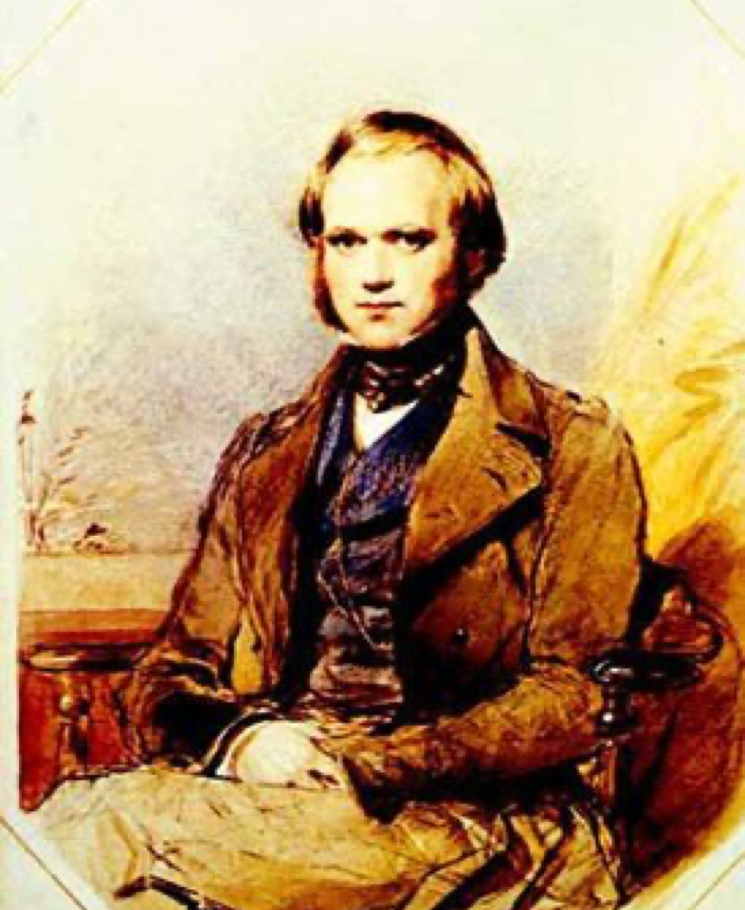

Slide 66
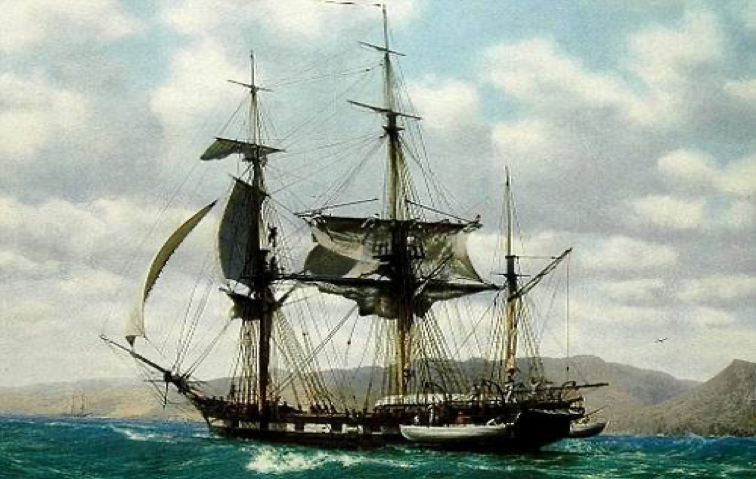

Slide 67
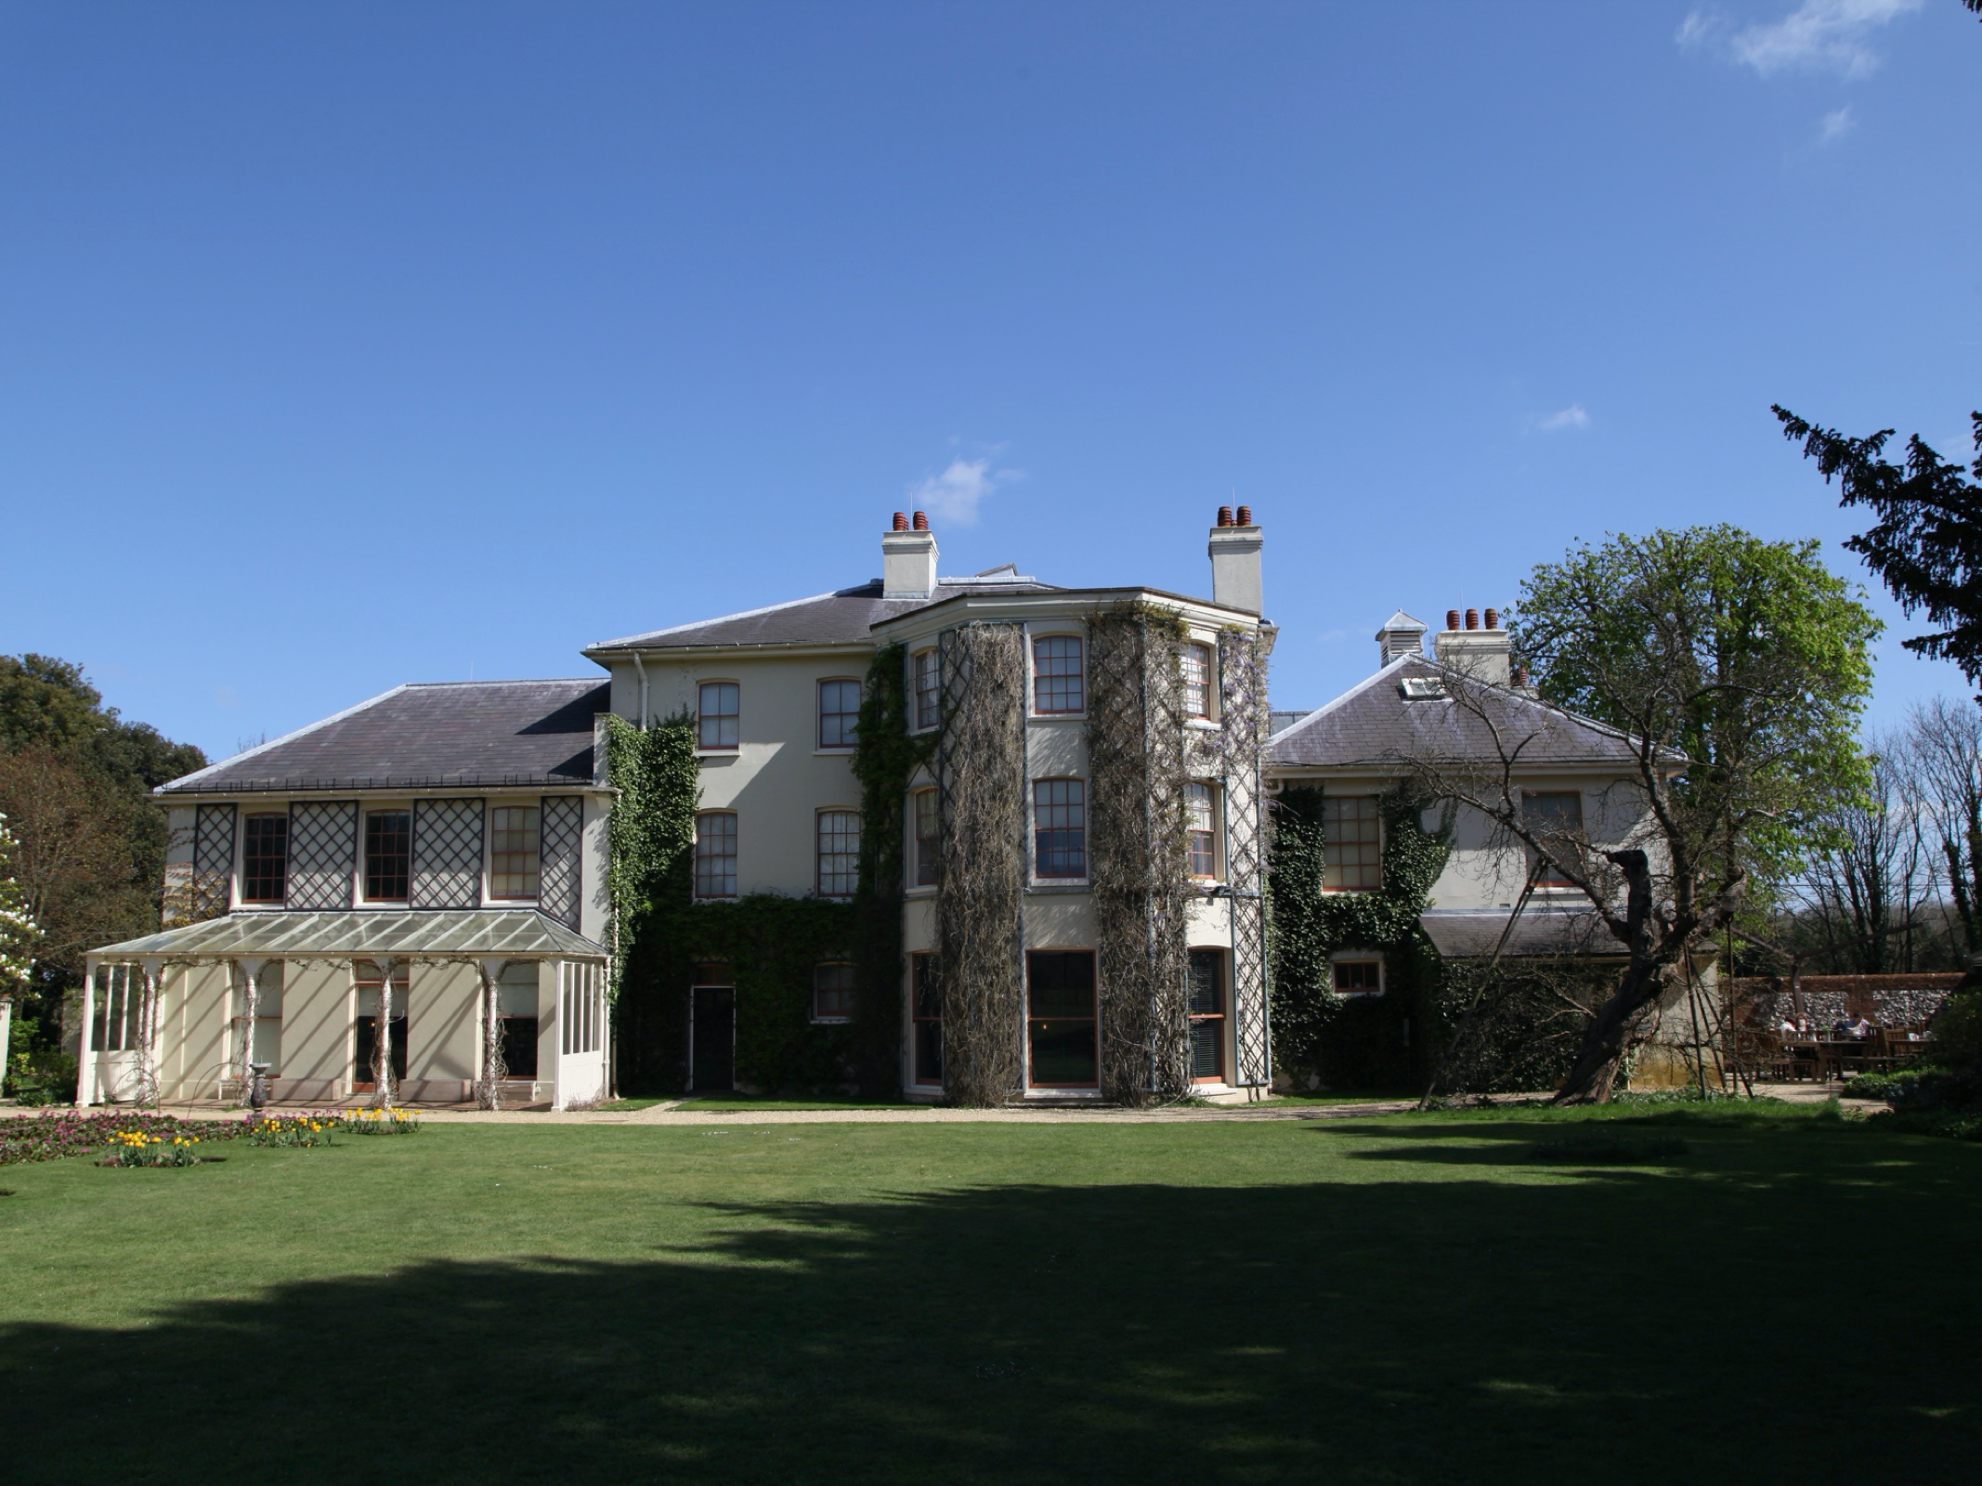

Slide 68
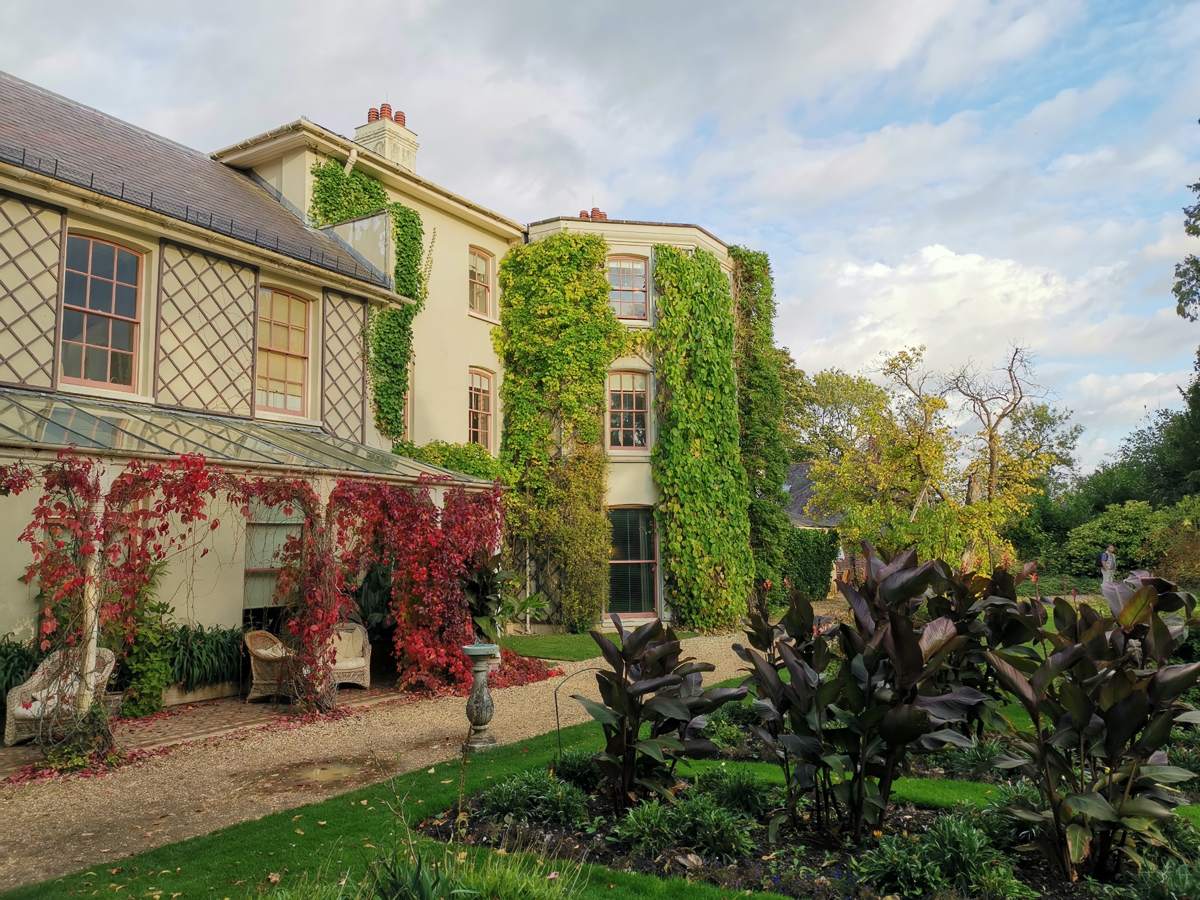

Slide 69
达尔文
贝格尔号游历中，实地的博物考察；赖尔的《地质学原理》的影响，比较历史方法的运用，物种随地域分布而变化。神创论的不经济
1838年，马尔萨斯的影响，人类社会中的生存竞争：人类的增殖（几何级数）远大于粮食的生产（算术级数）
1842年写就35页的进化论提纲
1844年写成230页的《物种起源问题的论著提纲》
亲自动手研究人工选择，家鸽的育种
1856年，开始写作《物种起源》
1858年夏天，达尔文收到华莱士（1823－1913）的来信及论文“论变种无限地离开其原始模式的倾向”

Slide 70
达尔文进化论
1859年11月24日出版《论通过自然选择的物种起源，或生存斗争中最适者生存》
自然选择作用下的物种进化证据
人工培养下的进化现象，遗传与变异
自然条件的多样性分布
生物化石呈现的进化现象
进化规律
共同祖先、物种增殖、自然选择、物种变迁
自然选择要求漫长的时间

Slide 71
进化论的困境
宗教批评
融合遗传理论：小的变异不起作用
地球年龄问题：至少需要3亿年

Slide 72
地球的物理年龄
傅里叶（Joseph Fourier, 1768-1830)提出热传导理论，以此推算地球冷却的时间
威廉·汤姆逊（William Thomson, 1824-1907)1862年计算地球年龄为4千万年
达尔文十分苦恼
卢瑟福指出汤姆逊的算法未考虑地球内热
放射性元素测定岩石年龄：火成岩33亿年
最新测定：地球年龄45.5亿年

Slide 73
达尔文主义的日食
赫胥黎（Thomas Huxley, 1825－1895）提出人猿同祖。1860年6月牛津大学，与牛津大主教威尔伯福斯之间的论争。
不赞成自然选择
斯宾塞（Herbert Spencer, 1820－1903）英国社会学家，创立社会达尔文主义，为维多利亚时期资本主义竞争精神辩护。
赞成拉马克主义
海克尔（Ernst Haeckel, 1834－1919）在德国为进化论辩护
生物重演律
拉马克的获得性遗传
进步信仰

Slide 74
达尔文主义的日食
1900年左右，大多数生物学家是进化论者，但不是达尔文主义者，社会达尔文主义很有市场
魏斯曼（August Weismann, 1834-1914）提出“种质”说，主张自然选择是环境影响性状传递的唯一方式
威廉·贝特森（William Bateson, 1861-1926）创造“遗传学”（Genetics）一词，公开反对达尔文主义，强调突变而非适应性变化
摩尔根（Thomas Morgan, 1866-1945）确定了突变的意义，同样反对达尔文主义
1925年，田纳西州的“猴子审判”，斯科普斯被控教授达尔文学说有罪

Slide 75
达尔文主义的复兴
费希尔（Ronald Aylmer Fisher, 1890-1962）发表《自然选择的遗传理论》（Genetical Theory of Natural Selection, 1930）
杜布赞斯基（Theodosius Dobzhansky, 1900-1975）发表《遗传学与物种起源》（Genetics and the Origin of Species, 1937），达尔文主义与遗传学合流
赫胥黎（Julian Huxley, 1887-1975）发表《进化论：现代综合论》（Evolution: The Modern Synthesis, 1942），新的综合完成
1975年，威尔逊的《社会生物学》出版

Slide 76
思考题
自然志与自然哲学的区别是什么？
自然志与实验科学的区别是什么？
博物学（自然志）为什么逐渐淡出了科学共同体，更多的成为业余爱好？
达尔文主义与拉马克主义的根本区别是什么？
为什么19世纪后期达尔文自然选择理论没有受到普遍的认可？

